Slide 1
7
Bảng chia 6 (Tiết 2)

Slide 3
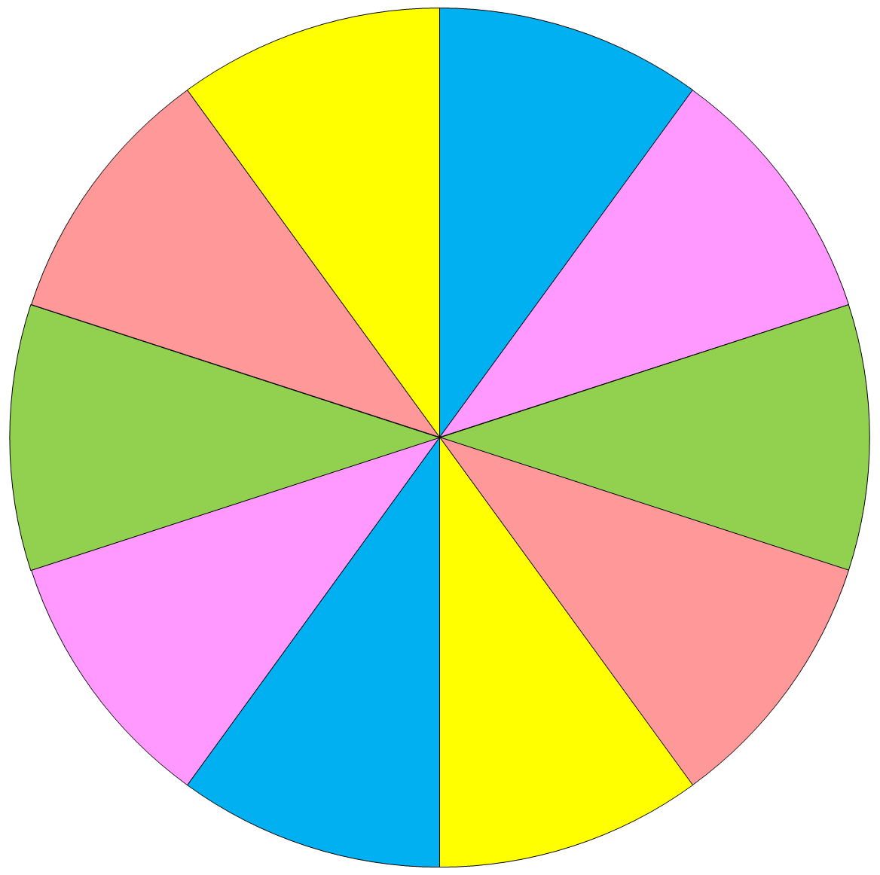
1
2
10
3
9
4
Nêu phép chia 6 có kết quả bằng
8
5
7
6
QUAY/dừng

Slide 4
Thứ … ngày … tháng … năm 20 …
Toán
Bảng chia 6 (tiết 2)

Slide 5
Yêu cầu cần đạt
Tìm được kết quả các phép tính trong bảng chia 6 và lập được bảng chia 6.
Vận dụng bảng chia 6 để tính nhẩm và giải quyết 1 số tình huống gắn với thực tế.
Phát triển các năng lực toán học.

Slide 7
3
Số?
3
18
6
3

Slide 8
3
Số?
3
18
6
3

Slide 9
Anh Hưng nuôi 48 con chim bồ câu trong các chuồng, mỗi chuồng có 6 con. Hỏi anh Hưng có bao nhiêu chuồng chim bồ câu?
Tóm tắt:
6 con: mỗi chuồng
48 con: ... chuồng?
Bài giải
Anh Hưng có số chuồng chim bồ câu là:
48 : 6 = 8 (chuồng)
Đáp số: 8 chuồng chim.

Slide 11
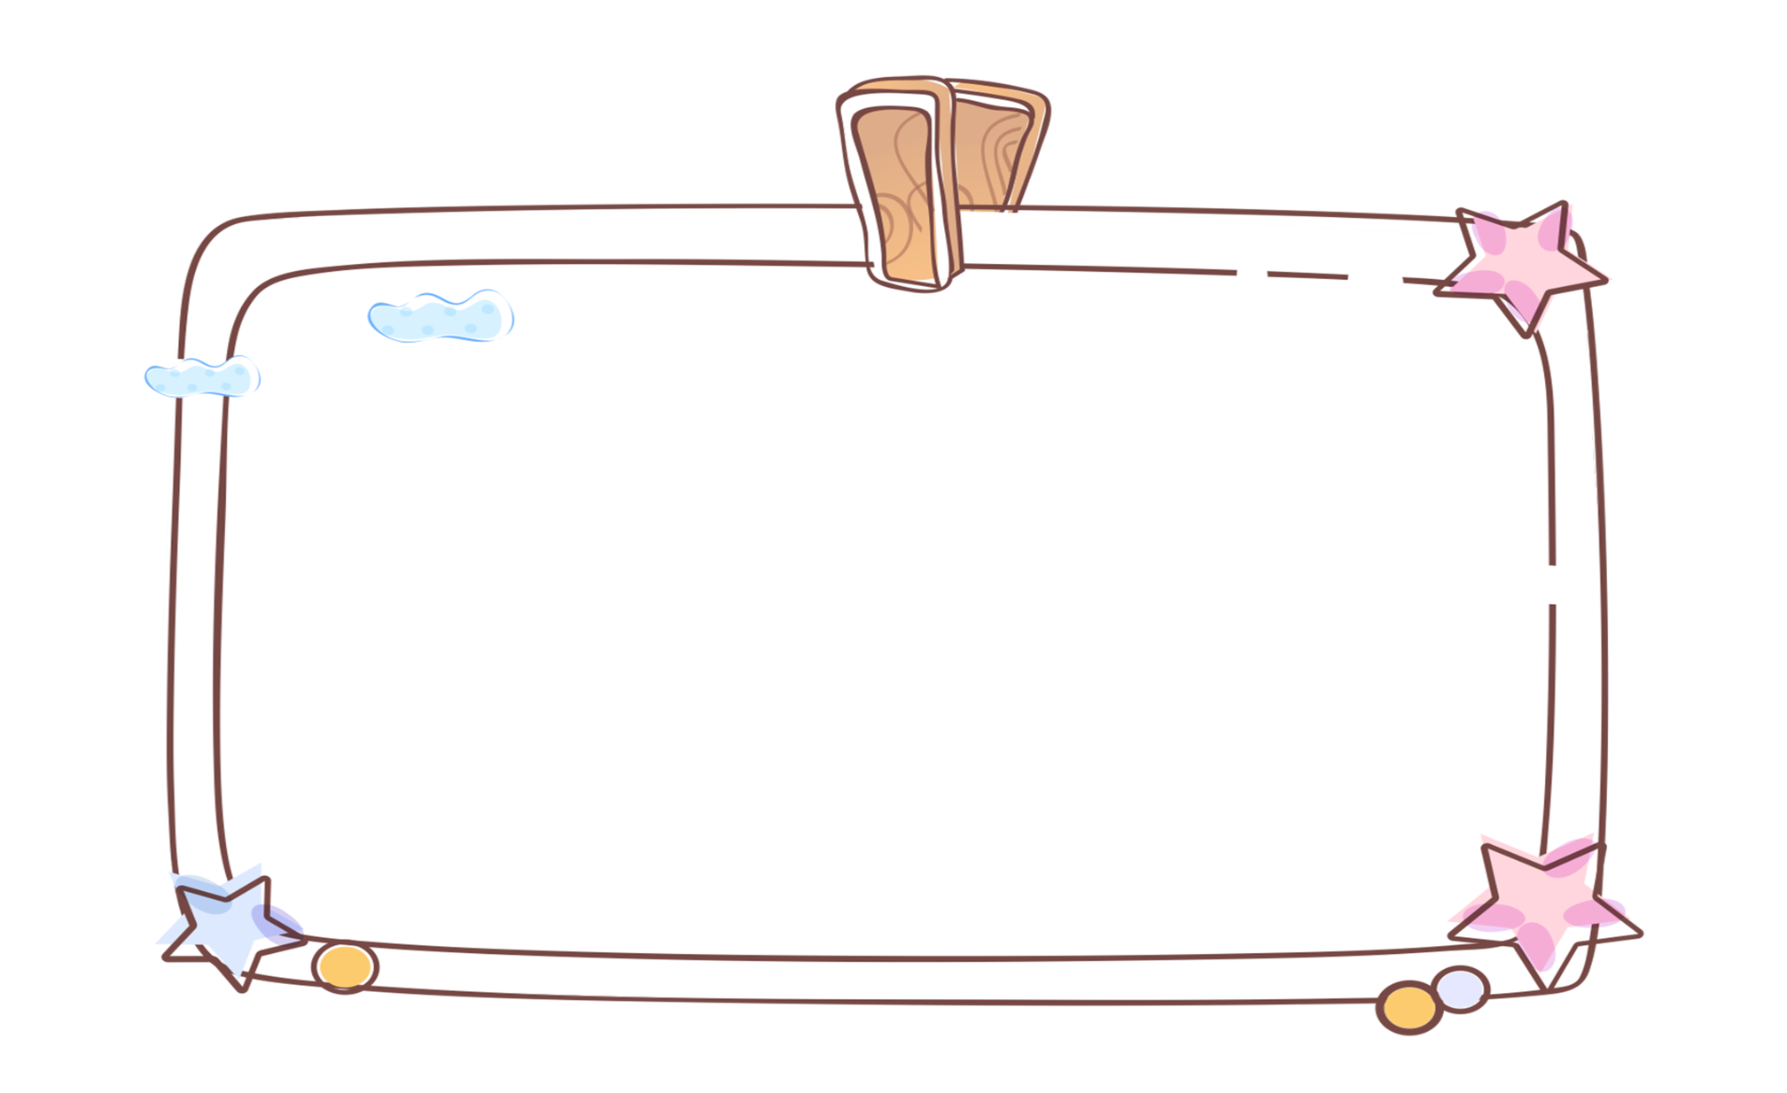
Kể một tình huống thực tế sử dụng phép chia trong bảng chia 6.

Slide 12
Yêu cầu cần đạt
Tìm được kết quả các phép tính trong bảng chia 6 và lập được bảng chia 6.
Vận dụng bảng chia 6 để tính nhẩm và giải quyết 1 số tình huống gắn với thực tế.
Phát triển các năng lực toán học.

